Slide 1

Аттестация педагогических работников как комплексная оценка уровня их квалификации и педагогического профессионализма
преподаватель кафедры
социального и гуманитарного образования
ГБОУ ДПО РК КРИППО
Денисенко Ю.Г

Slide 2

Нормативные документы
Федеральный закон от 29 декабря 2012 № 273-ФЗ "Об образовании в Российской Федерации" ;
Постановление Правительства Российской Федерации от 21 февраля 2022 № 225 «Об утверждении номенклатуры должностей педагогических работников организаций, осуществляющих образовательную деятельность, должностей руководителей образовательных организаций»;
Приказ Мин.здрав. соц. развития РФ от 26 августа 2010 № 761н «Об утверждении Единого квалификационного справочника должностей руководителей, специалистов и служащих, раздел «Квалификационные характеристики должностей работников образования»;
Приказ Министерства труда и социальной защиты Российской Федерации от «8» октября 2013г. № 544н профессиональный стандарт «Педагог (педагогическая деятельность в дошкольном, начальном общем, основном общем, среднем общем образовании) (воспитатель, учитель)»;
Приказ Министерства труда и социальной защиты Российской Федерации от 24 июля 2015 года N 514н профессиональный стандарт «Педагог-психолог (психолог в сфере образования)»;
Приказ Министерства труда и социальной защиты Российской Федерации от 22.09.2021 № 652н профессиональный стандарт «Педагог дополнительного образования детей и взрослых»;
Приказ Министерства труда и социальной защиты Российской Федерации от 10 января 2017 года N 10н профессиональный стандарт «Специалист в области воспитания»;
Приказ Министерства просвещения Российской Федерации от 24 марта 2023 № 196 «Об утверждении Порядка проведения аттестации педагогических работников организаций, осуществляющих образовательную деятельность»

Slide 3
Приказ Министерства образования, науки и молодежи Республики Крым ……. «О внесении изменений в приказ Министерства образования, науки и молодежи Республики Крым от 01.07.2016г. № 2114» Об утверждении Административного регламента Министерства образования, науки и молодежи Республики Крым по предоставлению государственной услуги "Аттестация педагогических работников государственных, муниципальных и частных организаций, осуществляющих образовательную деятельность, с целью установления квалификационной категории (первой, высшей)»
Приказ Министерства образования, науки и молодежи Республики Крым от 21.12.2022 №2039 «Об утверждении состава Республиканской аттестационной комиссии Министерства образования, науки и молодежи Республики Крым, графика её заседаний и Регионального банка аттестационных групп специалистов (экспертов) для осуществления всестороннего анализа результатов профессиональной деятельности аттестуемых педагогических работников Республики Крым на установление квалификационной категории (первой, высшей) в 2023 году»

Slide 4
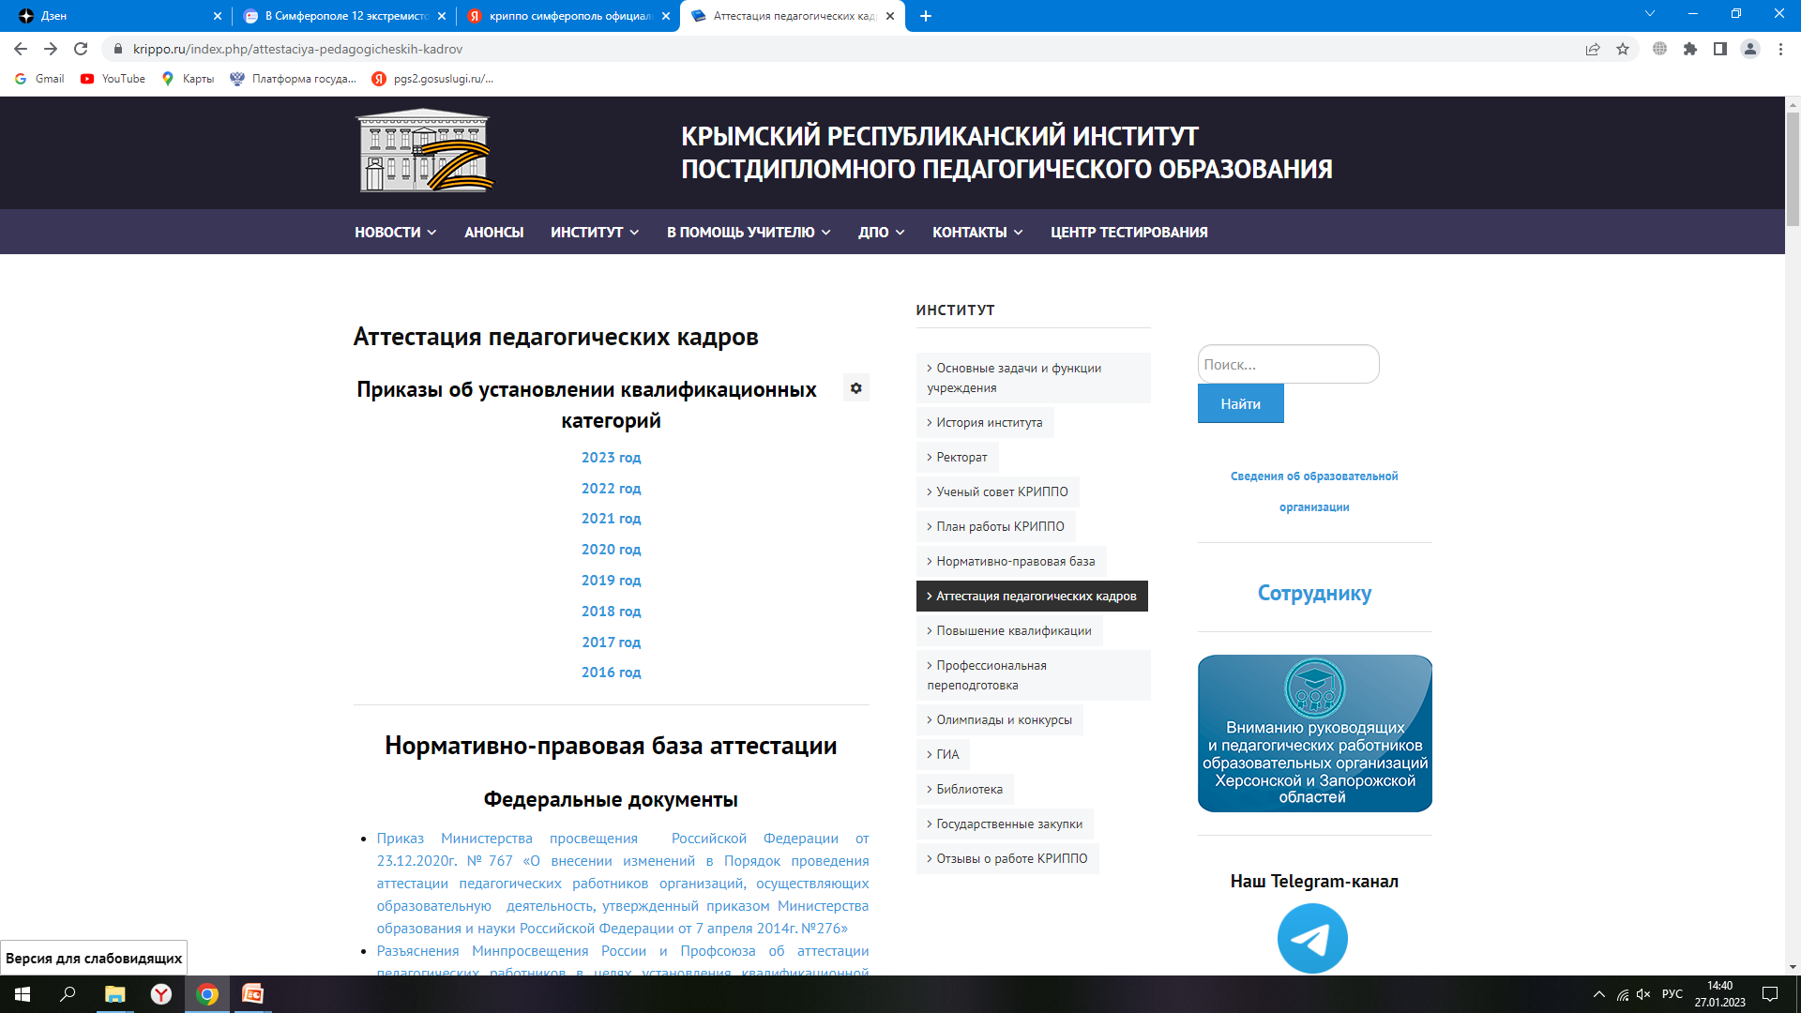

Slide 5
Федеральный закон от 29 декабря 2012 г. № 273-ФЗ "Об образовании в Российской Федерации
Статья 46
Право на занятие педагогической деятельностью
1. Право на занятие педагогической деятельностью имеют лица, имеющие среднее профессиональное или высшее образование и отвечающие квалификационным требованиям, указанным в квалификационных справочниках, и (или) профессиональных стандартах.

Slide 6

Приказ Министерства труда и социальной защиты Российской Федерации от «8» октября 2013г. № 544н профессиональный стандарт «Педагог (педагогическая деятельность в дошкольном, начальном общем, основном общем, среднем общем образовании) (воспитатель, учитель)»
Лицо, претендующее на должность учителя, должно иметь высшее образование (далее - ВО) или среднее профессиональное образование (далее - СПО) в рамках укрупненных групп направлений подготовки ВО и специальностей СПО "Образование и педагогические науки" или в области, соответствующей преподаваемому предмету, либо ВО или СПО и дополнительное профессиональное образование (далее - ДПО) по направлению деятельности в образовательной организации.

Slide 7
Приказ Министерства образования и науки РФ от 12 сентября 2013 г. N 1061
"Об утверждении перечней специальностей и направлений подготовки высшего образования"
Наименования укрупненных групп направлений подготовки
МАТЕМАТИЧЕСКИЕ И ЕСТЕСТВЕННЫЕ НАУКИ
ИНЖЕНЕРНОЕ ДЕЛО, ТЕХНОЛОГИИ И ТЕХНИЧЕСКИЕ НАУКИ
ЗДРАВООХРАНЕНИЕ И МЕДИЦИНСКИЕ НАУКИ
СЕЛЬСКОЕ ХОЗЯЙСТВО И СЕЛЬСКОХОЗЯЙСТВЕННЫЕ НАУКИ
НАУКИ ОБ ОБЩЕСТВЕ
ОБРАЗОВАНИЕ И ПЕДАГОГИЧЕСКИЕ НАУКИ
ГУМАНИТАРНЫЕ НАУКИ
ИСКУССТВО И КУЛЬТУРА

Slide 8
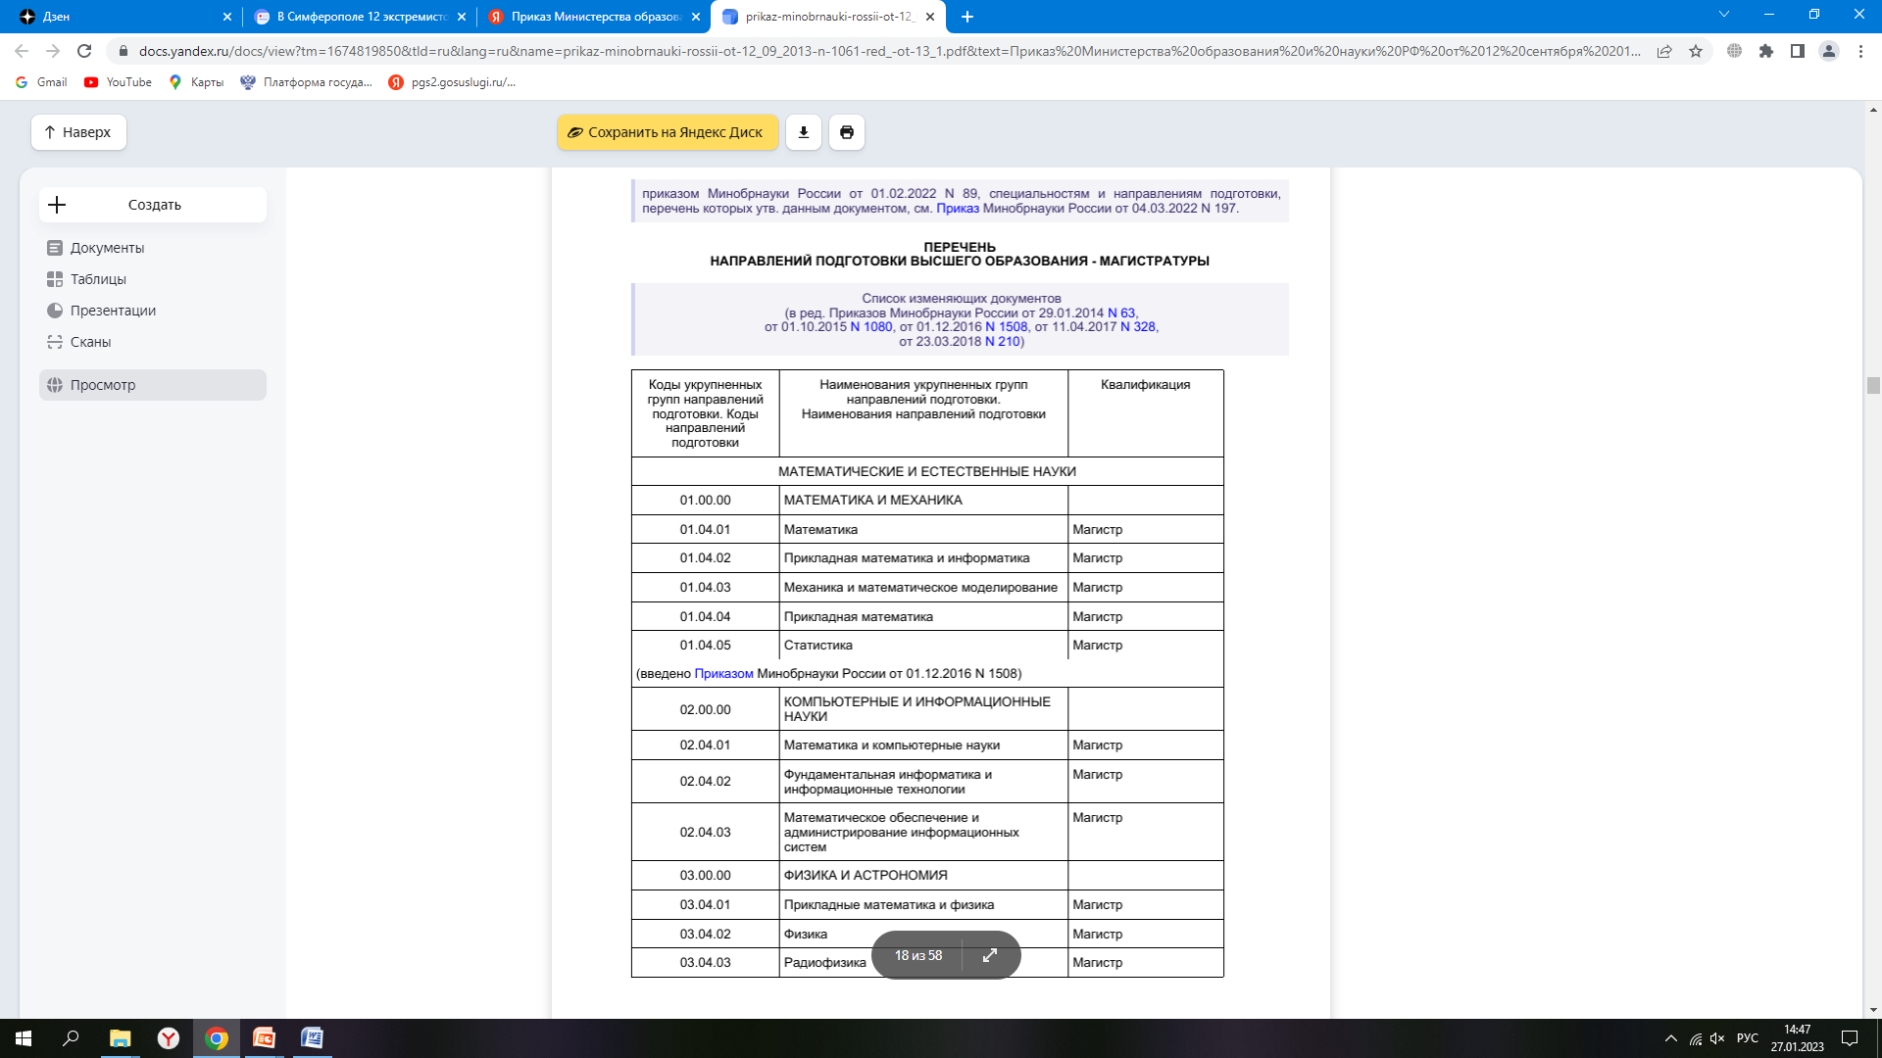

Slide 9
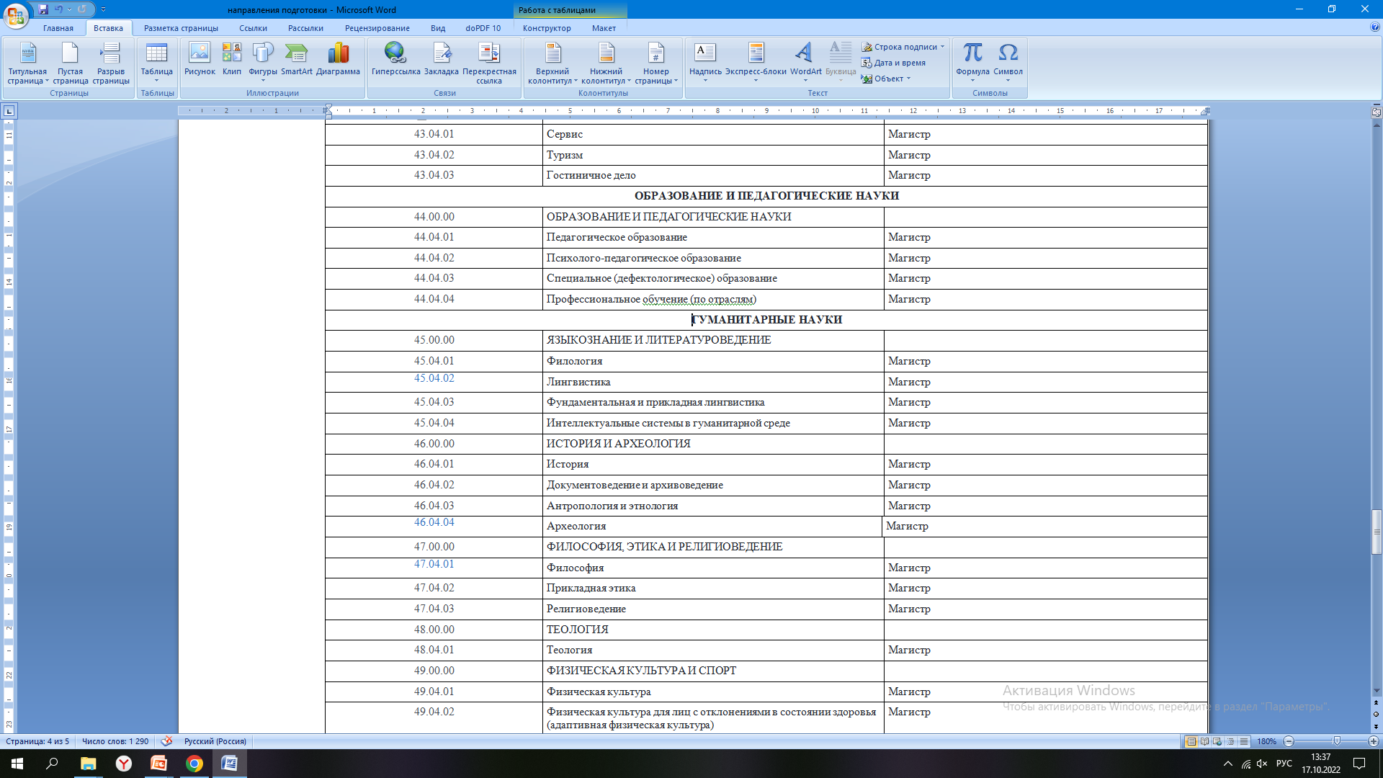

Slide 10
Письмо МИНИСТЕРСТВА ПРОСВЕЩЕНИЯ РОССИЙСКОЙ ФЕДЕРАЦИИ от 28 марта 2019 г. № тс-817/08 о направлении разъяснений
РАЗЪЯСНЕНИЯ
О ПРИМЕНЕНИИ ТРЕБОВАНИЙ К ОБРАЗОВАНИЮ И ОБУЧЕНИЮ
ПО ДОЛЖНОСТИ "УЧИТЕЛЬ", УСТАНОВЛЕННЫХ ПРОФЕССИОНАЛЬНЫМ
СТАНДАРТОМ "ПЕДАГОГ (ПЕДАГОГИЧЕСКАЯ ДЕЯТЕЛЬНОСТЬ В СФЕРЕ
ДОШКОЛЬНОГО, НАЧАЛЬНОГО ОБЩЕГО, ОСНОВНОГО ОБЩЕГО, СРЕДНЕГО
ОБЩЕГО ОБРАЗОВАНИЯ) (ВОСПИТАТЕЛЬ, УЧИТЕЛЬ)"

Slide 11
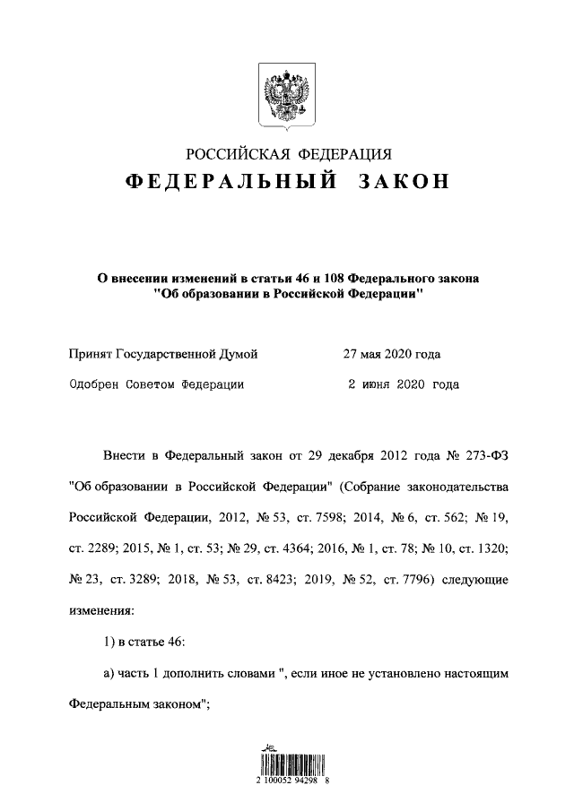
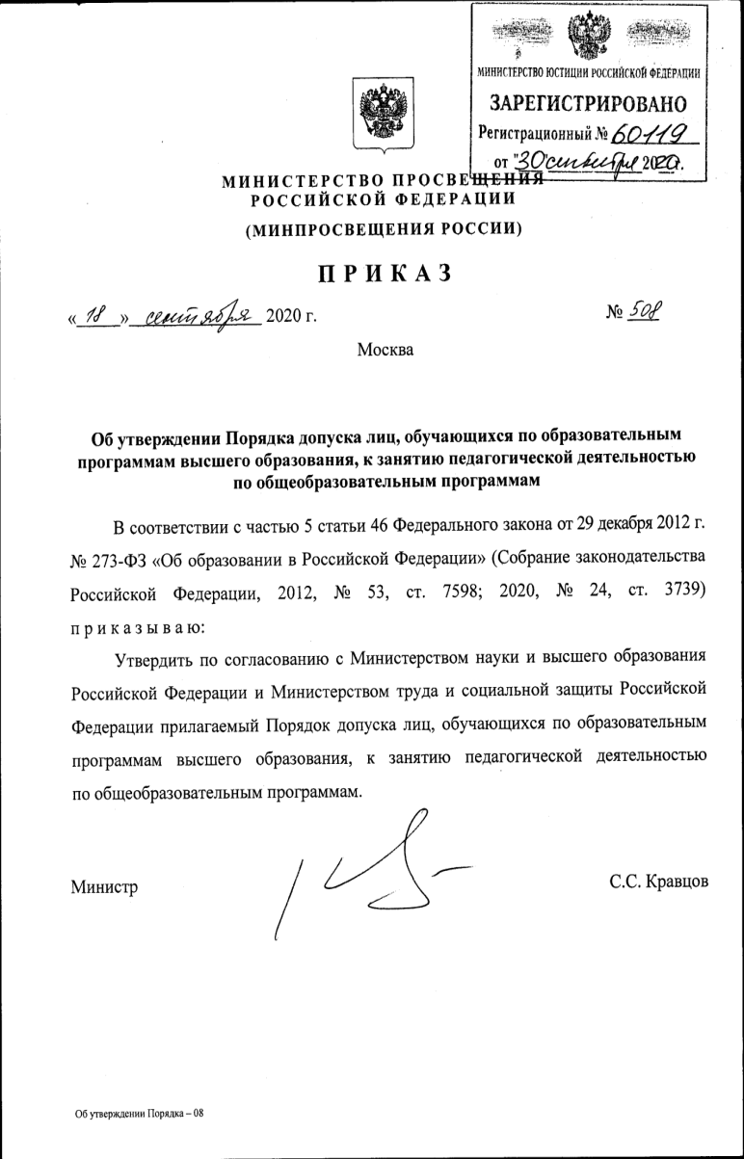
Федеральный закон от 8 июня 2020г. №165-ФЗ
«О внесении изменений в статьи 46 и 108 Федерального закона «Об образовании в Российской Федерации»
(вступил в силу 19.06.2020г.)

Slide 12

Требования к образованию
Воспитатель/ старший воспитатель
Инструктор по физической культуре
Концертмейстер
Методист
Музыкальный руководитель
Педагог дополнительного образования
Педагог-библиотекарь
Педагог-организатор
Педагог-психолог
Преподаватель-организатор основ безопасности жизнедеятельности
Руководитель физического воспитания
Советник директора по воспитанию и взаимодействию с детскими общественными объединениями
Социальный педагог
Тьютор
Учитель-дефектолог/Учитель-логопед

Slide 14
Письмо Министерства труда и социальной защиты от 13.03.2019 №06.2-14/595
Вступление в силу профессиональных стандартов не является основанием для увольнения работника. Допуск работника к выполнению трудовой функции является полномочием работодателя.

Slide 15
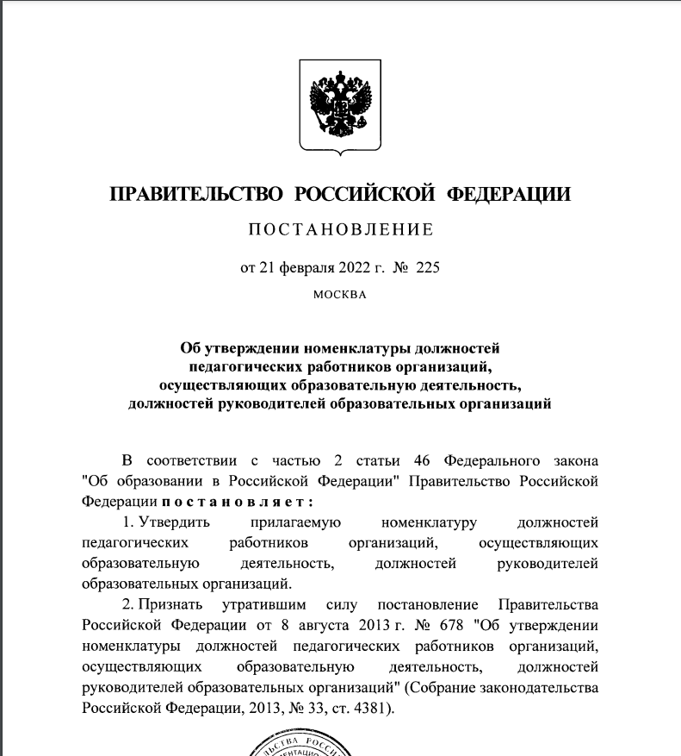
2. Должности иных педагогических работников
Воспитатель
Инструктор-методист
Инструктор по труду
Инструктор по физической культуре
Концертмейстер
Логопед
Мастер производственного обучения
Методист
Музыкальный руководитель
Педагог дополнительного образования
Педагог-библиотекарь
Педагог-организатор
Педагог-психолог
Преподаватель
Преподаватель-организатор основ безопасности жизнедеятельности
Руководитель физического воспитания
Советник директора по воспитанию и взаимодействию с детскими общественными объединениями
Социальный педагог
Старший вожатый
Старший воспитатель
Старший инструктор-методист
Старший методист
Старший педагог дополнительного образования
Старший тренер-преподаватель
Тренер-преподаватель
Тьютор
Учитель
Учитель-дефектолог
Учитель-логопед

Slide 16
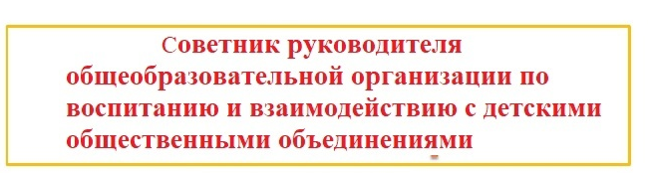

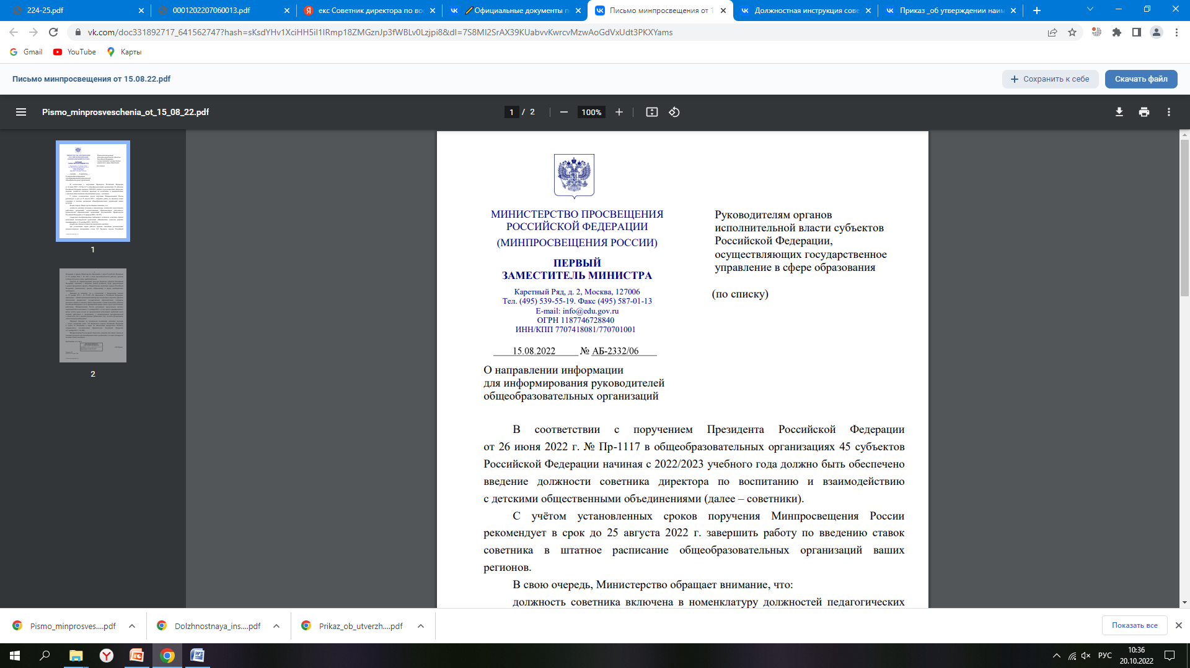
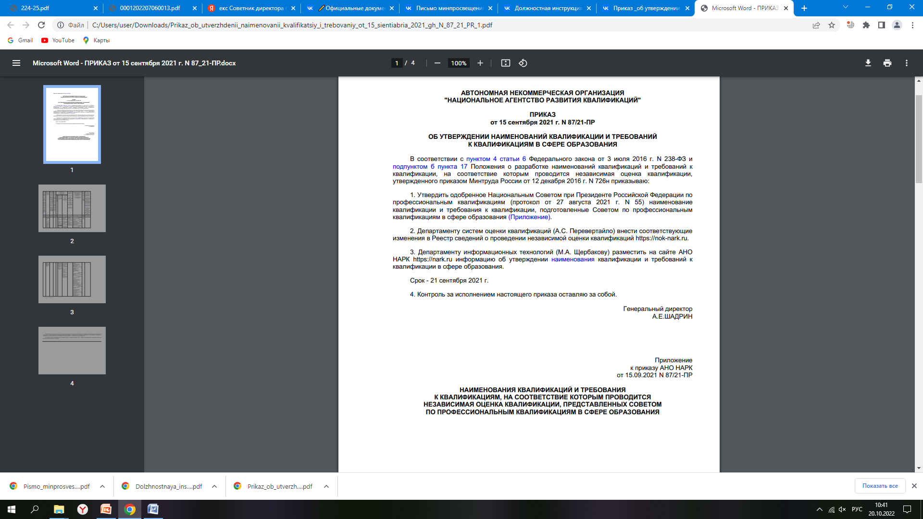
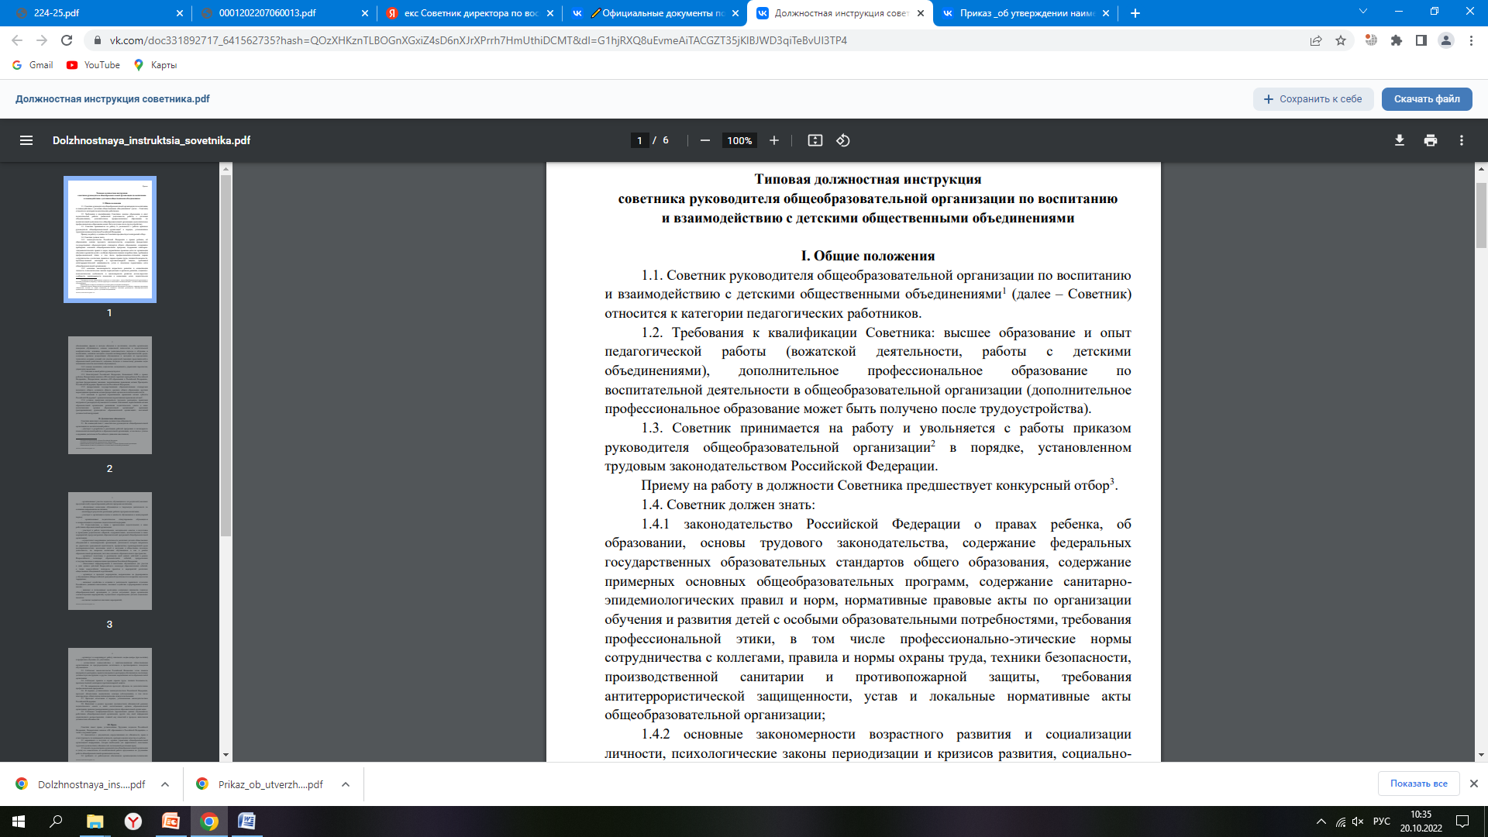

Slide 17
Педклассы
Обучение в одногодичных педагогических классах при средних общеобразовательных школах по подготовке воспитателей дошкольных учреждений не может быть приравнено к начальному профессиональному образованию, а соответственно и к среднему профессиональному образованию по действующему законодательству Российской Федерации в сфере образования.

Slide 18

Педклассы
Трудовой договор с работниками, уровень квалификации и образования которых не соответствует требованиям профессиональных стандартов, может быть расторгнут, но только после их аттестации. Если аттестационная комиссия выявит несоответствие работника занимаемой должности (выполняемой работе) вследствие недостаточной квалификации, возможно уволить работника на основании п. 3 ч. 1 ст. 81 ТК РФ. Допуск работника к выполнению трудовой функции является полномочием работодателя.

Slide 19
Федеральный закон от 8 июня 2020г. №165-ФЗ
«О внесении изменений в статьи 46 и 108 Федерального закона «Об образовании в Российской Федерации»
(вступил в силу 19.06.2020г.)

Slide 20
П.23
ПРИКАЗ от 24 марта 2023г. N 196
«ОБ УТВЕРЖДЕНИИ ПОРЯДКА
ПРОВЕДЕНИЯ АТТЕСТАЦИИ ПЕДАГОГИЧЕСКИХ РАБОТНИКОВ
ОРГАНИЗАЦИЙ, ОСУЩЕСТВЛЯЮЩИХ ОБРАЗОВАТЕЛЬНУЮ ДЕЯТЕЛЬНОСТЬ»
О возможности назначения на соответствующие должности педагогических работников лиц, не соответствующих критериям ЕКС
Аттестационные комиссии организаций дают рекомендации работодателю о возможности назначения на соответствующие должности педагогических работников лиц, не имеющих специальной подготовки или стажа работы, но обладающих достаточным практическим опытом и компетентностью, выполняющих качественно и в полном объеме возложенные на них должностные обязанности.

Slide 21
Статья 47
Правовой статус педагогических работников. Права и свободы педагогических работников, гарантии их реализации
п.5. Педагогические работники имеют следующие трудовые права и социальные гарантии:
2) право на дополнительное профессиональное образование по профилю педагогической деятельности не реже чем один раз в три года;
Статья 48
Обязанности и ответственность педагогических работников
п.1. Педагогические работники обязаны:
1)осуществлять свою деятельность на высоком профессиональном уровне, обеспечивать в полном объеме реализацию преподаваемых учебных предметов, курсов, дисциплин (модулей) в соответствии с утвержденной рабочей программой;
7)систематически повышать свой профессиональный уровень;
8)проходить аттестацию на соответствие занимаемой должности в порядке, установленном законодательством об образовании;
п.4. Педагогические работники несут ответственность за неисполнение или ненадлежащее исполнение возложенных на них обязанностей в порядке и в случаях, которые установлены федеральными законами. Неисполнение или ненадлежащее исполнение педагогическими работниками обязанностей, предусмотренных частью 1 настоящей статьи, учитывается при прохождении аттестации.

Slide 22
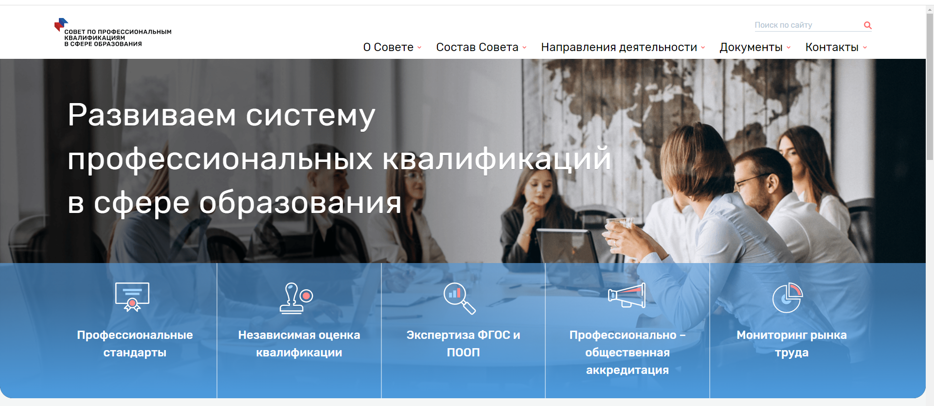
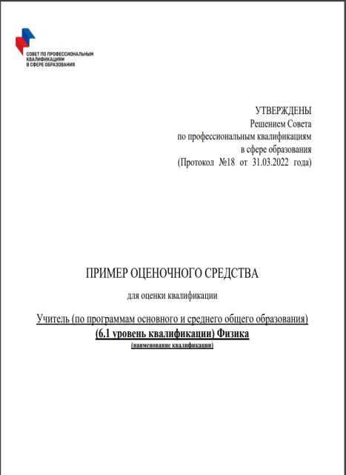
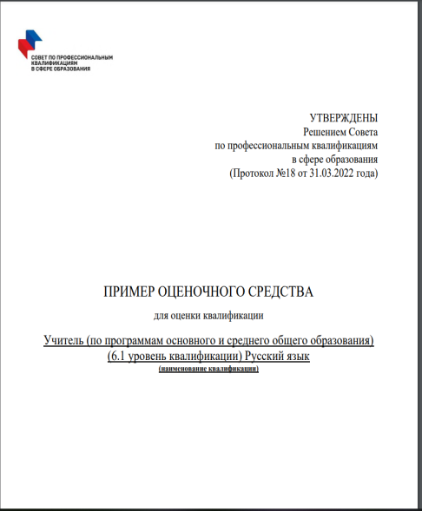
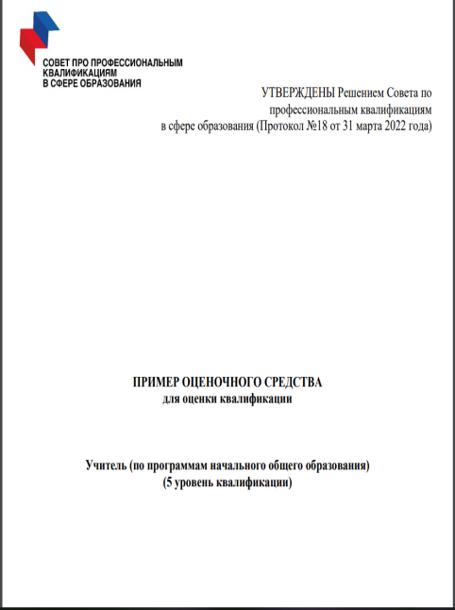
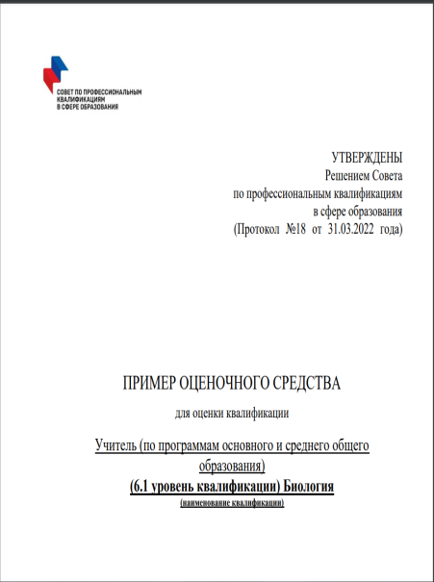
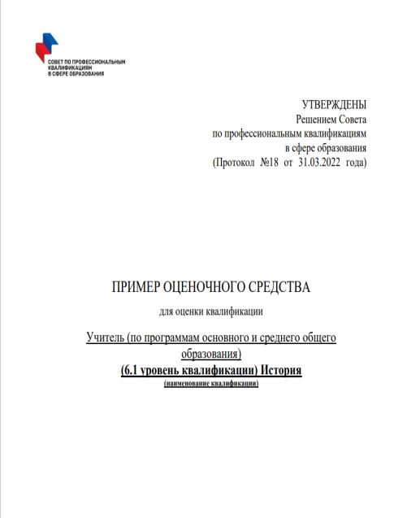

Slide 23

Приказ Минпросвещения РФ от 24.03.2023 N 196
"Об утверждении порядка проведения аттестации педагогических работников организаций, осуществляющих образовательную деятельность"
Настоящий приказ вступает в силу с 1 сентября 2023 г. и действует до 31 августа 2029 года

Slide 24
Признать утратившими силу:
приказ Министерства образования и науки Российской Федерации от 7 апреля 2014 г. N 276 "Об утверждении Порядка проведения аттестации педагогических работников организаций,
осуществляющих образовательную деятельность" (зарегистрирован
Министерством юстиции Российской Федерации 23 мая 2014 г., регистрационный N 32408);
приказ Министерства просвещения Российской Федерации от 23 декабря 2020 г. N 767 "О внесении изменений в Порядок проведения аттестации педагогических работников организаций, осуществляющих образовательную деятельность, утвержденный приказом Министерства образования и науки Российской
Федерации от 7 апреля 2014 г. N 276" (зарегистрирован Министерством юстиции Российской Федерации 22 января 2021 г., регистрационный N 62177).
Установить, что квалификационные категории, установленные педагогическим работникам организаций, осуществляющих образовательную деятельность,
до вступления в силу настоящего приказа, сохраняются в течение срока, на который они были установлены.

Slide 25
Порядок проведения аттестации педагогических работников организаций, осуществляющих образовательную деятельность (далее - организация), применяется к педагогическим работникам (за исключением педагогических работников, относящихся к профессорско-преподавательскому составу), замещающим должности, поименованные в подразделе 2 раздела I номенклатуры должностей педагогических работников организаций, осуществляющих образовательную деятельность, должностей руководителей образовательных организаций, утвержденной постановлением Правительства Российской Федерации от 21 февраля 2022 г. N 225, в том числе в случаях, когда замещение должностей осуществляется по совместительству в той же или иной организации, а также путем замещения должностей педагогических работников в той же организации наряду с работой, определенной трудовым договором (наряду с работой руководителями организаций, их заместителями, другими работниками) (далее - педагогические работники).

Slide 26

Аттестация педагогических работников организаций (далее - аттестация педагогических работников, аттестация) проводится в целях подтверждения соответствия педагогических работников
занимаемым ими должностям на основе оценки их профессиональной деятельности и по желанию педагогических работников в целях установления квалификационных категорий.

Slide 27
Основными задачами проведения аттестации являются:
а) стимулирование целенаправленного, непрерывного повышения уровня квалификации педагогических
работников, их методологической культуры, профессионального, личностного и карьерного роста;
б) определение необходимости дополнительного профессионального образования педагогических работников; в) повышение эффективности и качества педагогической деятельности;
г) выявление перспектив использования потенциальных возможностей педагогических работников, в том числе в целях организации (осуществления) методической помощи (поддержки) и наставнической деятельности в
образовательной организации;
д) учет требований федеральных государственных образовательных стандартов к кадровым условиям реализации образовательных программ при формировании кадрового состава организаций;
е) обеспечение дифференциации оплаты труда педагогических работников с учетом установленных
квалификационных категорий, объема их преподавательской (педагогической) работы либо дополнительной
работы.

Slide 28

Аттестация педагогических работников в целях подтверждения соответствия педагогических работников занимаемым ими должностям
Аттестация педагогических работников в целях подтверждения соответствия педагогических работников занимаемым ими должностям
проводится один раз в пять лет на основе
оценки их профессиональной деятельности аттестационными комиссиями, самостоятельно формируемыми организациями.

Slide 29

Аттестационная комиссия
Аттестационная комиссия организации создается распорядительным актом работодателя из числа работников организации и состоит не менее чем из 5 человек, в том числе председателя, заместителя председателя, секретаря и членов аттестационной комиссии организации.
В состав аттестационной комиссии организации в обязательном порядке включается представитель выборного органа соответствующей первичной
профсоюзной организации, а при отсутствии такового
иного представительного органа (представителя)
работников организации.
- Руководитель организации в состав аттестационной комиссии организации не входит.

Slide 30

Аттестация педагогических работников
Аттестация педагогических работников проводится в
соответствии с распорядительным актом
работодателя, содержащим список педагогических работников, подлежащих аттестации, и график проведения аттестации.
Проведение аттестации каждого педагогического работника осуществляется на основе представления работодателя, которое он вносит непосредственно в аттестационную комиссию организации (далее - представление работодателя).
Работодатель знакомит под подпись педагогических работников с распорядительным актом не менее чем за 30 календарных дней до дня проведения их аттестации по графику.

Slide 31
Проведение аттестации
Проведение аттестации каждого педагогического работника осуществляется на основе представления работодателя, которое он вносит непосредственно в аттестационную комиссию организации (далее - представление работодателя).
В представлении работодателя содержатся следующие сведения о педагогическом работнике:
а) фамилия, имя, отчество (при наличии);
б) наименование должности на дату проведения аттестации; в) дата заключения по этой должности трудового договора;
г) уровень образования и (или) квалификации по специальности или направлению подготовки;
д) информация о получении дополнительного профессионального образования по профилю педагогической деятельности;
е) результаты предыдущих аттестаций (в случае их проведения); мотивированная всесторонняя и
объективная оценка
ж) результатов профессиональной деятельности педагогического работника по выполнению трудовых обязанностей, возложенных на него трудовым договором.

Slide 32

Проведение аттестации
Работодатель знакомит педагогического работника с представлением под подпись не позднее чем за 30 календарных дней до дня проведения аттестации.
После ознакомления с представлением работодателя педагогический работник по желанию может представить в аттестационную комиссию организации дополнительные сведения, характеризующие его профессиональную деятельность за период с даты предыдущей аттестации (при первичной аттестации - с даты поступления на
работу).
При отказе педагогического работника от ознакомления с представлением работодателя составляется акт, который подписывается работодателем и лицами (не
менее двух), в присутствии которых составлен акт.

Slide 33
Проведение аттестации
Аттестация проводится на заседании аттестационной комиссии организации с участием педагогического работника.
Заседание аттестационной комиссии организации считается правомочным, если на нем присутствуют не менее двух третей от общего числа членов аттестационной комиссии организации.
В случае отсутствия педагогического работника в день проведения аттестации на заседании аттестационной комиссии организации по уважительным причинам его аттестация переносится на другую дату, и в график аттестации вносятся соответствующие изменения, о чем работодатель знакомит работника под подпись не
менее чем за 30 календарных дней до новой даты проведения его аттестации.
При неявке педагогического работника на заседание аттестационной комиссии организации без уважительной причины аттестационная комиссия организации проводит аттестацию в его отсутствие.
Аттестационная комиссия организации рассматривает представление работодателя, а также дополнительные сведения педагогического работника, характеризующие его профессиональную деятельность (при их наличии).
По результатам аттестации педагогического работника аттестационная комиссия организации принимает одно из следующих решений:
соответствует занимаемой должности (указывается должность педагогического работника);
не соответствует занимаемой должности (указывается должность педагогического работника).

Slide 34
Проведение аттестации
При прохождении аттестации педагогический работник, являющийся членом аттестационной комиссии организации, не участвует в голосовании по своей кандидатуре.
В случаях, когда не менее половины членов аттестационной комиссии организации, присутствующих на заседании, проголосовали за решение о соответствии работника занимаемой должности, педагогический работник признается соответствующим занимаемой должности.
Результаты аттестации педагогического работника, непосредственно присутствующего на заседании аттестационной комиссии организации, сообщаются ему после подведения итогов голосования.
Результаты аттестации педагогических работников заносятся в протокол, подписываемый председателем, заместителем председателя, секретарем и членами аттестационной комиссии организации, присутствовавшими на заседании, который хранится у работодателя вместе с представлениями работодателя, внесенными в аттестационную комиссию организации, дополнительными сведениями, представленными педагогическими работниками, характеризующими их профессиональную деятельность (при их наличии).
На педагогического работника, прошедшего аттестацию, не позднее 2 рабочих дней со дня ее проведения секретарем аттестационной комиссии организации составляется выписка из протокола, содержащая сведения о фамилии, имени, отчестве (при наличии) аттестуемого, наименовании его должности, по которой проводилась аттестация, дате заседания аттестационной комиссии организации, результатах голосования, о принятом аттестационной комиссией организации решении. Работодатель знакомит педагогического работника с выпиской из протокола под подпись в течение 3 рабочих дней после ее составления. Выписка из протокола хранится в личном деле педагогического работника. Сведения об аттестации педагогического работника, проводимой с целью подтверждения соответствия занимаемой должности, в трудовую книжку и (или) в сведения о трудовой деятельности не вносятся.
Результаты аттестации в целях подтверждения соответствия педагогических работников занимаемым ими должностям на основе оценки профессиональной деятельности педагогический работник вправе обжаловать в соответствии с законодательством Российской Федерации.

Slide 35

Аттестацию в целях подтверждения соответствия занимаемой должности не проходят следующие педагогические работники:
а) педагогические работники, имеющие квалификационные категории;
б) проработавшие в занимаемой должности менее двух лет в
организации, в которой проводится аттестация; в) беременные женщины;
г) женщины, находящиеся в отпуске по беременности и родам;
(возможна не ранее чем через два года после их выхода из указанных отпусков).
д) лица, находящиеся в отпуске по уходу за ребенком до достижения им возраста трех лет; ( возможна не ранее чем через два года после их выхода из указанных отпусков). е) отсутствовавшие на рабочем месте более четырех месяцев в связи с заболеванием (возможна не ранее чем через год после их выхода на работу).

Slide 36

Аттестационные комиссии организаций
Аттестационные комиссии организаций дают рекомендации работодателю о возможности назначения на соответствующие должности педагогических работников лиц, не имеющих специальной подготовки или стажа
работы, установленных в разделе "Требования к квалификации" раздела "Квалификационные
характеристики должностей работников образования" Единого квалификационного справочника должностей руководителей, специалистов и служащих и (или)
профессиональными стандартами, но обладающих достаточным практическим опытом и компетентностью, выполняющих качественно и в полном объеме возложенные на них должностные обязанности.

Slide 37
III. Аттестация педагогических работников в целях
установления первой и высшей квалификационной категории
Аттестация педагогических работников в целях установления первой или высшей квалификационной категории проводится по их желанию.
Аттестация педагогических работников организаций, находящихся в ведении федеральных государственных органов, осуществляется аттестационными комиссиями, формируемыми федеральными государственными органами, в ведении которых эти организации находятся, а в отношении педагогических работников организаций, находящихся в ведении субъекта Российской Федерации, педагогических работников
муниципальных и частных организаций (за исключением педагогических работников организаций, находящихся в ведении федеральной территории "Сириус" , и частных организаций, находящихся в федеральной территории "Сириус"), проведение аттестации осуществляется аттестационными комиссиями, формируемыми уполномоченными органами государственной власти субъектов Российской Федерации.

Slide 38

III. Аттестация педагогических работников в целях
установления первой и высшей квалификационной категории
Проведение аттестации педагогических работников организаций, находящихся в ведении федеральной территории "Сириус", а также педагогических работников частных организаций, находящихся в федеральной территории "Сириус", осуществляется аттестационными комиссиями, формируемыми органами публичной власти федеральной территории "Сириус".
В состав аттестационных комиссий, входит не менее 7 человек, включая представителя соответствующего профессионального союза и специалистов для осуществления всестороннего анализа
профессиональной деятельности педагогических работников (далее - специалисты).

Slide 39

III. Аттестация педагогических работников в целях
установления первой и высшей квалификационной категории
Аттестация педагогических работников в целях установления первой
или высшей квалификационных категорий проводится на основании их заявлений, подаваемых непосредственно в аттестационную комиссию, либо направленных в адрес аттестационной комиссии по почте письмом с уведомлением о вручении или с уведомлением в форме электронного документа с использованием информационно-
телекоммуникационных сетей общего пользования,
в том числе информационно-телекоммуникационной сети "Интернет" (далее - сеть "Интернет"),
либо посредством федеральной государственной информационной системы "Единый портал государственных и муниципальных услуг (функций)" (далее - ЕПГУ),
либо региональных порталов государственных и муниципальных услуг,
интегрированных с ЕПГУ (далее - заявление в аттестационную комиссию).

Slide 40

Заявление в аттестационную комиссию
В заявлении в аттестационную комиссию педагогические работники
сообщают
- сведения об уровне образования (квалификации),
результатах профессиональной деятельности в организациях,
об имеющихся квалификационных категориях,
а также указывают должность, по которой они желают пройти аттестацию.
- Заявления в аттестационную комиссию подаются
педагогическими работниками независимо от продолжительности их работы в образовательной организации, в том числе в период нахождения педагогического работника в отпуске по уходу за ребенком.

Slide 41

Заявления в аттестационную комиссию
Заявления в аттестационную комиссию о проведении аттестации в целях установления высшей квалификационной категории подаются педагогическими работниками, имеющими
(имевшими) по одной из должностей первую
или высшую квалификационную категорию.
Заявления в аттестационную комиссию
рассматриваются аттестационными комиссиями в срок
не более 30 календарных дней со дня их получения, в течение которого определяется конкретный срок проведения аттестации для каждого педагогического работника индивидуально, а также осуществляется
письменное уведомление педагогических работников о сроках, формах и способах проведения аттестации.

Slide 42

Аттестация педагогических работников
Педагогические работники имеют право не позднее чем за 5 рабочих дней до проведения заседания аттестационной комиссии направлять в
аттестационную комиссию дополнительные сведения, характеризующие их профессиональную деятельность.
Проведение аттестации педагогических работников в целях установления первой или высшей
квалификационной категории по соответствующей должности осуществляется с учетом всестороннего анализа их профессиональной деятельности, проведенного специалистами (за исключением случаев, указанных в абзацах четвертом и пятом настоящего пункта).

Slide 43

Аттестация педагогических работников
Проведение аттестации педагогических работников,
имеющих государственные награды,
почетные звания,
ведомственные знаки отличия и иные награды, полученные за достижения в педагогической деятельности,
либо являющихся призерами конкурсов профессионального мастерства
педагогических работников, в целях установления первой или высшей квалификационной категории осуществляется на основе сведений, подтверждающих наличие у педагогических работников наград, званий, знаков отличия, сведений о награждениях за участие в профессиональных конкурсах.

Slide 44

Аттестация педагогических работников
При аттестации педагогических работников, участвующих в реализации программ спортивной подготовки, учитываются государственные
награды, почетные звания, ведомственные знаки отличия, полученные за достижения в спортивной подготовке лиц, ее проходящих, а также результаты конкурсов профессионального мастерства.
Продолжительность аттестации для каждого педагогического работника
от начала ее проведения и до принятия решения аттестационной комиссией
составляет не более 60 календарных дней.
Заседание аттестационной комиссии считается правомочным,
если на нем присутствуют не менее двух третей от общего числа ее членов.
Педагогический работник имеет право лично присутствовать при его аттестации на заседании аттестационной комиссии. При неявке педагогического работника на заседание аттестационной комиссии аттестация проводится в его отсутствие.

Slide 45
Первая квалификационная категория педагогическим работникам устанавливается на основе следующих показателей их профессиональной деятельности:
стабильных положительных результатов освоения обучающимися образовательных программ, в том числе в области искусств, физической культуры и спорта, по итогам мониторингов и иных форм контроля,
проводимых организацией;
выявления развития у обучающихся способностей к научной (интеллектуальной), творческой, физкультурно-
спортивной деятельности;
личного вклада в повышение качества образования, совершенствования методов обучения и воспитания, транслирования в педагогических коллективах опыта практических результатов своей профессиональной деятельности, активного участия в работе методических объединений педагогических работников организации.

Slide 46

Высшая квалификационная категория педагогическим работникам устанавливается на основе следующих показателей их профессиональной деятельности:
достижения обучающимися положительной динамики результатов освоения образовательных программ, в том числе в области искусств, физической культуры и спорта, по итогам мониторингов, проводимых организацией;
достижения обучающимися положительных результатов освоения образовательных программ по итогам мониторинга системы образования, проводимого в порядке, установленном Правительством Российской Федерации
Постановление Правительства Российской Федерации от 5 августа 2013 г. N 662 "Об осуществлении мониторинга системы образования".

Slide 47
выявления и развития способностей обучающихся в научной (интеллектуальной), творческой, физкультурно-спортивной деятельности, а также их участия в олимпиадах, конкурсах,
фестивалях, соревнованиях;
личного вклада в повышение качества образования, совершенствования методов обучения и воспитания, и продуктивного использования новых образовательных технологий, транслирования в педагогических коллективах опыта практических результатов своей профессиональной деятельности, в том числе экспериментальной и инновационной;
активного участия в работе методических объединений
педагогических работников организаций, в разработке программно- методического сопровождения образовательного процесса,
профессиональных конкурсах.

Slide 48
По результатам аттестации аттестационная комиссия
принимает одно из следующих решений:
установить первую квалификационную категорию, высшую квалификационную категорию (указывается должность педагогического работника, по которой устанавливается
квалификационная категория);
отказать в установлении первой квалификационной категории, высшей квалификационной категории (указывается должность, по которой педагогическому работнику отказывается в установлении квалификационной категории).

Slide 49

На основании указанных распорядительных актов работодатели вносят соответствующие записи в трудовые книжки педагогических работников и (или) в сведения об их трудовой деятельности.
Квалификационные категории (первая, высшая), установленные педагогическим работникам, сохраняются при переходе в другую организацию, в том числе расположенную в другом субъекте Российской Федерации, а также являются основанием для
дифференциации оплаты труда педагогических
работников.

Slide 50

IV. Аттестация педагогических работников в целях установления квалификационной категории "педагог-методист" или "педагог-наставник"
Аттестация в целях установления квалификационной категории "педагог-методист" или "педагог-наставник" проводится по желанию педагогических работников.
К указанной аттестации допускаются педагогические
работники, имеющие высшую квалификационную категорию.
Аттестация педагогических работников в целях
установления квалификационных категорий "педагог-
методист", "педагог-наставник" проводится аттестационными комиссиями

Slide 51

К заявлению
В заявлении в аттестационную комиссию педагогические работники сообщают сведения об уровне образования (квалификации), результатах деятельности, связанной с методической работой
или наставничеством, об имеющейся высшей
квалификационной категории, а также о квалификационной категории, по которой они желают пройти аттестацию.
К заявлению в аттестационную комиссию прилагается ходатайство работодателя в аттестационную комиссию, характеризующее деятельность педагогического работника, направленную на
совершенствование методической работы или наставничества непосредственно в образовательной организации (далее - ходатайство работодателя).

Slide 52

Ходатайство работодателя
Ходатайство работодателя формируется на основе решения
педагогического совета образовательной организации (иного коллегиального органа управления образовательной организации), на котором рассматривалась деятельность педагогического
работника, осуществляющего методическую работу или наставничество, согласованного с выборным органом соответствующей первичной профсоюзной организации,
а в отсутствие такового - с иным представительным органом
(представителем) работников организации.

Slide 53
Квалификационная категория "педагог-методист"
устанавливается педагогическим работникам на основе следующих показателей деятельности, не входящей в должностные обязанности по занимаемой в организации должности:
руководства методическим объединением педагогических работников образовательной организации и активного участия в методической работе образовательной организации;
руководства разработкой программно-методического сопровождения образовательного процесса, в том числе методического сопровождения реализации инновационных образовательных программ и проектов в образовательной организации;
методической поддержки педагогических работников образовательной организации при подготовке к участию в профессиональных конкурсах;
(сопровождении) педагогических работников участия в методической поддержке образовательной организации, направленной на их профессиональное развитие, преодоление профессиональных дефицитов;
передачи опыта по применению в образовательной организации авторских учебных и (или) учебно- методических разработок.

Slide 54
Квалификационная категория "педагог-наставник"
устанавливается педагогическим работникам на основе следующих показателей деятельности, не входящей в должностные обязанности по занимаемой в организации должности:
- руководства практической подготовкой студентов, обучающихся по образовательным программам среднего профессионального образования и (или) образовательным программам высшего образования;
наставничества в отношении педагогических работников образовательной организации, активного сопровождения их профессионального развития в образовательной организации;
содействия в подготовке педагогических работников, в том числе из числа молодых специалистов,
к участию в конкурсах профессионального (педагогического) мастерства;
распространения авторских подходов и методических разработок в области наставнической деятельности в образовательной организации.

Slide 55

По результатам аттестации аттестационная комиссия
принимает одно из следующих решений:
установить квалификационную категорию "педагог-методист",
квалификационную категорию "педагог-наставник" (указывается должность педагогического работника, по которой устанавливается квалификационная категория);
отказать в установлении квалификационной категории "педагог- методист", квалификационной категории "педагог-наставник" (указывается должность, по которой педагогическому работнику отказывается в установлении квалификационной категории).

Slide 56

Решение аттестационной комиссии
- Решение аттестационной комиссии вступает в силу со дня его вынесения и является основанием для дифференциации оплаты труда педагогических работников за наличие
квалификационных категорий "педагог-методист", "педагог- наставник" при условии выполнения дополнительных
обязанностей, связанных с методической работой или
наставнической деятельностью.
- На основании указанных распорядительных актов
работодатели вносят соответствующие записи в трудовые книжки педагогических работников и (или) в сведения об их трудовой деятельности.

Slide 57

Об отказе
При принятии в отношении педагогического работника решения аттестационной комиссии об отказе в установлении квалификационной категории "педагог- методист" или квалификационной категории "педагог- наставник" проведение аттестации в целях установления таких квалификационных категорий осуществляется не ранее чем через один год после принятия аттестационной комиссией
соответствующего решения.

Slide 58
Признание документов об образовании
Федеральный закон рф N 84-ФЗ от 5 мая 2014 г.
ОБ ОСОБЕННОСТЯХ ПРАВОВОГО РЕГУЛИРОВАНИЯ ОТНОШЕНИЙ В СФЕРЕ ОБРАЗОВАНИЯ В СВЯЗИ С ПРИНЯТИЕМ В РОССИЙСКУЮ ФЕДЕРАЦИЮ РЕСПУБЛИКИ КРЫМ И ОБРАЗОВАНИЕМ В СОСТАВЕ РОССИЙСКОЙ ФЕДЕРАЦИИ НОВЫХ СУБЪЕКТОВ - РЕСПУБЛИКИ КРЫМ И ГОРОДА ФЕДЕРАЛЬНОГО ЗНАЧЕНИЯ СЕВАСТОПОЛЯ И О ВНЕСЕНИИ ИЗМЕНЕНИЙ В ФЕДЕРАЛЬНЫЙ ЗАКОН "ОБ ОБРАЗОВАНИИ В РОССИЙСКОЙ ФЕДЕРАЦИИ»
Статья 6. Признание образования, образовательно-квалификационных уровней, ученых степеней и ученых званий, полученных на территории Украины

Slide 59
Федеральный закон рф "об образовании в Российской федерации» n 273-фз от 29.12.2012
Статья 107. Признание образования и (или) квалификации, полученных в иностранном государстве
Федеральный конституционный закон от 21.03.2014 N 6-ФКЗ (ред. от 25.12.2018) "О принятии в Российскую Федерацию Республики Крым и образовании в составе Российской Федерации новых субъектов - Республики Крым и города федерального значения Севастополя"
Статья 12. Действие документов, выданных государственными и иными официальными органами Украины, государственными и иными официальными органами Автономной Республики Крым и города Севастополя

Slide 60
Если документ об образовании выдан в период с 15 мая 1992 года до указанной ниже даты, он подлежит нострификации
Азербайджан 23 сентября 2002 года
Армения 15 сентября 2001 года
Беларусь 27 февраля 1996 года
Грузия соглашение отсутствует, нострификация необходима для документов, выданных начиная с 15 мая 1992 года
Казахстан 01 октября 1999 года
Кыргызстан 01 октября 1999 года
Латвия соглашение отсутствует, нострификация необходима для документов, выданных начиная с 15 мая 1992 года
Литва соглашение отсутствует, нострификация необходима для документов, выданных начиная с 15 мая 1992 года
Молдова нострификация не требуется, вне зависимости от даты выдачи документа
Таджикистан 01 октября 1999 года
Туркменистан 25 марта 2009 года
Украина 26 мая 2000 года
Узбекистан соглашение отсутствует, нострификация необходима для документов, выданных начиная с 15 мая 1992 года
Эстония соглашение отсутствует, нострификация необходима для документов, выданных начиная с 15 мая 1992 года

Slide 61
Правительство Российской Федерации
Распоряжение
от 25.05.2019г. №1044-р
«О подписании Соглашения между Правительством РФ и Правительством Республики Узбекистан о взаимном признании образования и квалификации, ученых степеней»
Национальный информационный центр
по вопросам признания образования и (или) квалификации,
ученых степеней и званий, полученных в иностранном государстве
ФГБУ «Главэкспертцентр»
https://nic.gov.ru

Slide 62
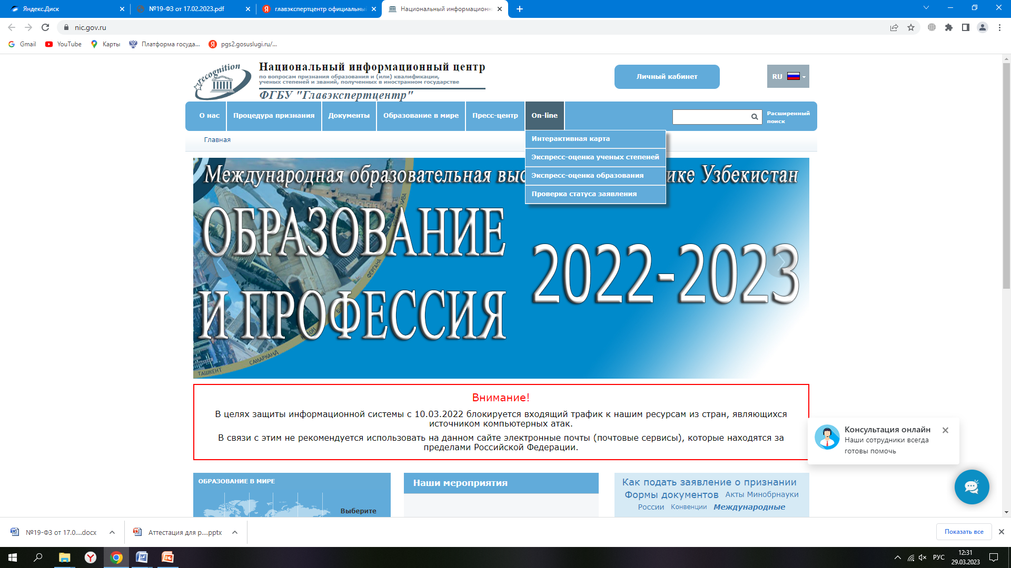

Slide 63
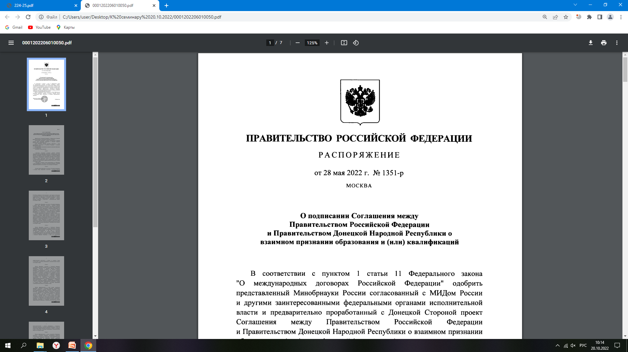
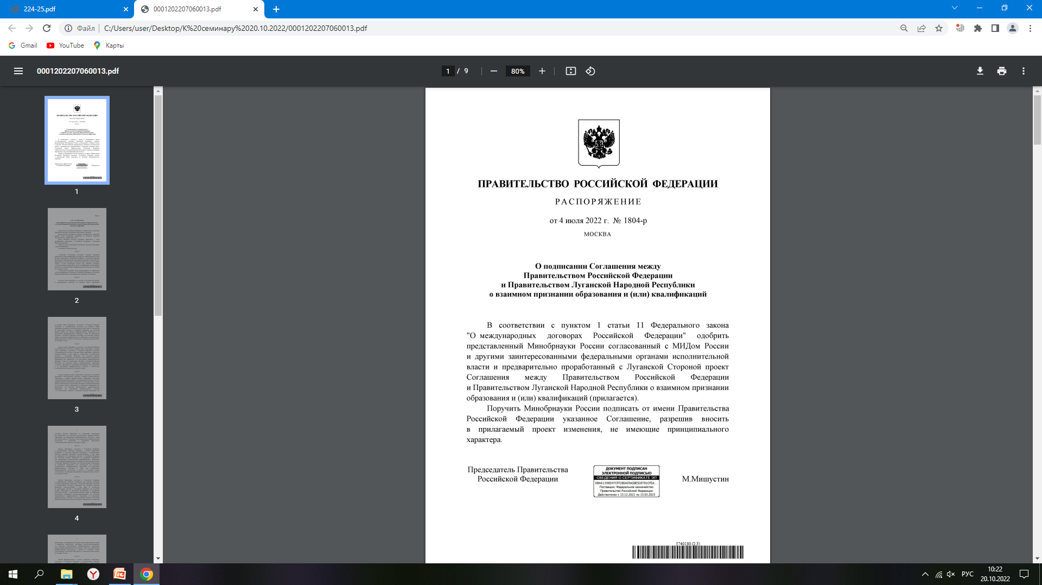
Изменения в нормативной базе
ЛНР,ДНР

Slide 64
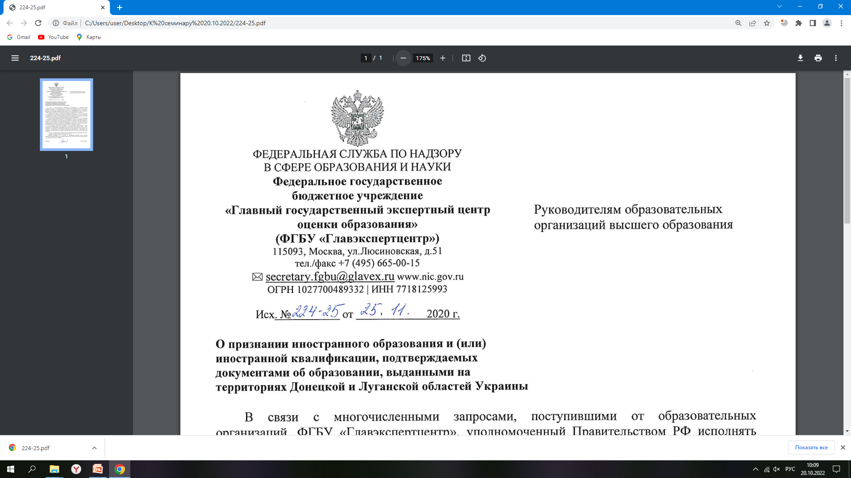

Slide 65
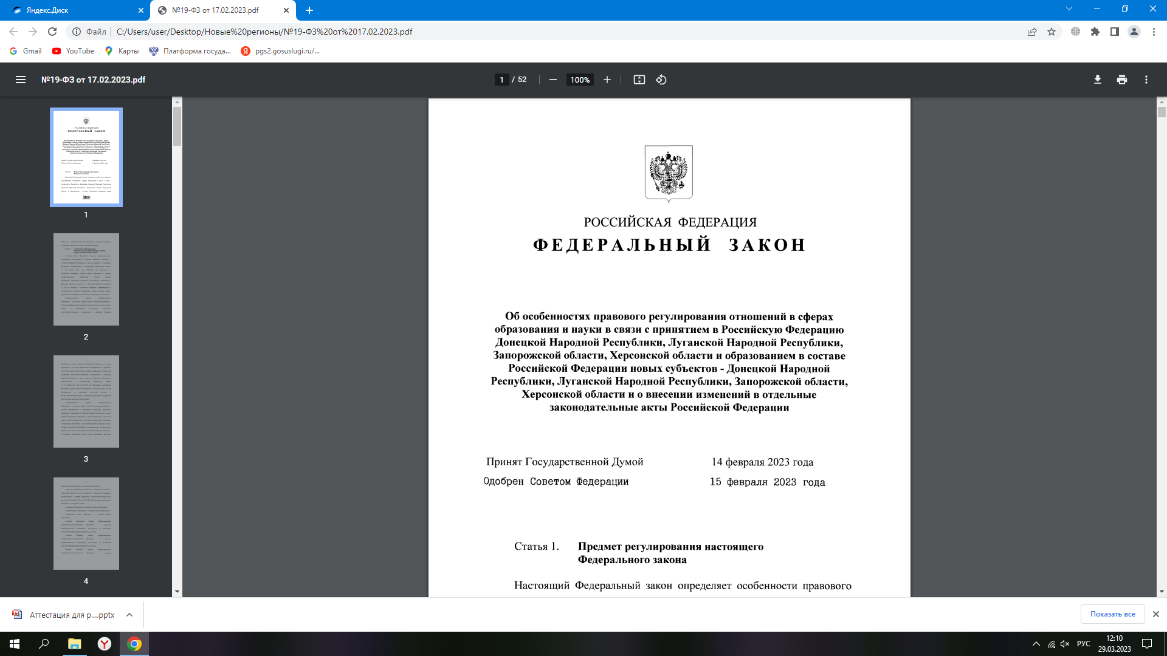
Москва, Кремль
17 февраля 2023 года № І9-ФЗ

Slide 66

Статья 7. Педагогические и научно-педагогические работники
4.Лица, указанные в части 1 настоящей статьи и имеющие квалификационные категории педагогических работников, установленные на территориях Донецкой Народной Республики, Луганской Народной Республики, Запорожской области, Херсонской области до дня их принятия в Российскую Федерацию, признаются в Российской Федерации имеющими квалификационные категории педагогических работников на срок их присвоения.
5.Действие квалификационных категорий педагогических работников из числа лиц, указанных в части 1 настоящей статьи, сроки действия которых заканчиваются в период с 1 марта 2022 года по 1 июня 2024 года, продлевается до 1 сентября 2024 года.
7.На лиц, указанных в частях 1 и 2 настоящей статьи, не распространяется требование части 2 статьи 49 Федерального закона от 29 декабря 2012 года № 273-ФЗ «Об образовании в Российской Федерации» в отношении прохождения аттестации в целях подтверждения соответствия педагогических работников занимаемым ими должностям до 1 сентября 2024 года.

Slide 67
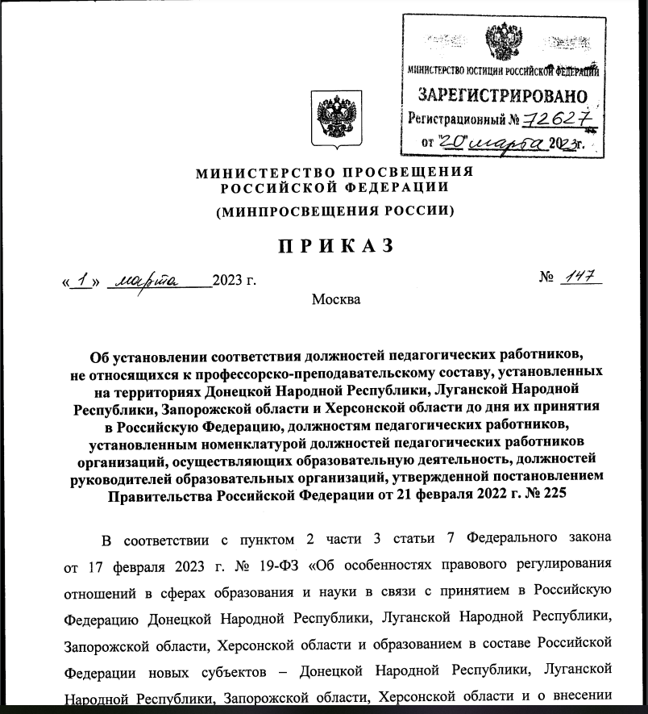
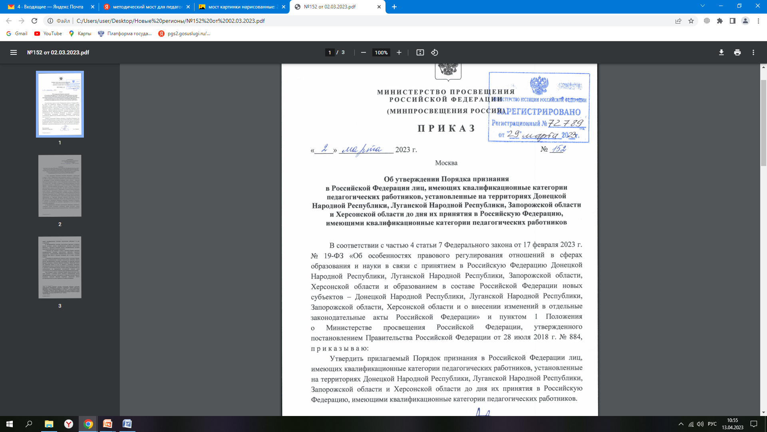
Порядок установления федеральным органом исполнительной власти, осуществляющим функции по выработке и реализации государственной политики и нормативно-правовому регулированию в сфере общего образования признания должностей и квалификационных категорий

Slide 68
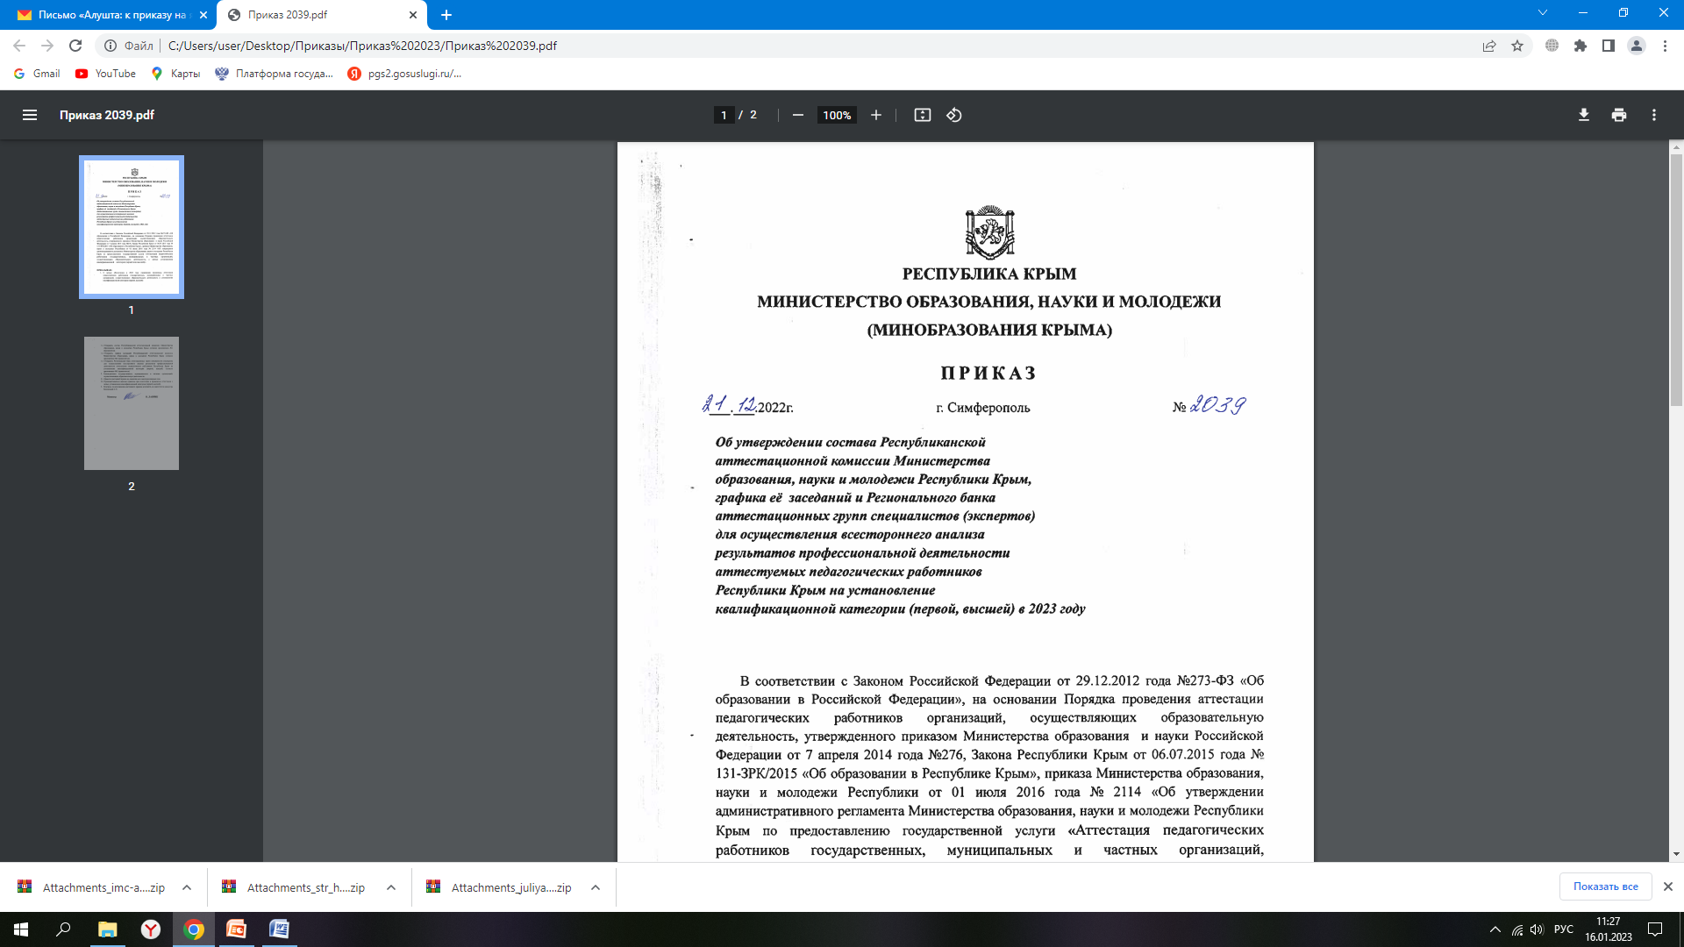

Slide 69
Приложение №1
Состав Республиканской аттестационной комиссии
Министерства образования, науки и молодежи Республики Крым
Приложение №2
График заседаний Республиканской аттестационной комиссии
Министерства образования, науки и молодежи
Республики Крым на 2023 г.
Приложение №3
Региональный банк групп специалистов (экспертов)
для осуществления всестороннего анализа результатов профессиональной деятельности аттестуемых педагогических работников Республики Крым на установление квалификационной категории (первой, высшей)

Slide 70
АДМИНИСТРАТИВНЫЙ РЕГЛАМЕНТ
Министерства образования, науки и молодежи Республики Крым по предоставлению государственной услуги "Аттестация педагогических работников государственных, муниципальных и частных организаций, осуществляющих образовательную деятельность, с целью установления квалификационной категории"

Slide 71


Для предоставления услуги заявителем подается заявление, составленное по форме, содержащейся в приложении № 1 к настоящему Административному регламенту.
Документы заявителя принимаются в период
с 15 августа по 15 мая
При обращении в Министерство
(методическая служба муниципалитета)
Через Единый Портал
(Госуслуги)

Slide 72
2.6. Исчерпывающий перечень документов, необходимых в соответствии с нормативными правовыми актами для предоставления государственной услуги и услуг, которые являются необходимыми и обязательными для предоставления государственной услуги, подлежащих представлению заявителем, в том числе в электронной форме, порядок их представления.
Для предоставления услуги с целью установления первой /высшей квалификационной категории заявителем подается заявление, составленное по форме, содержащейся в приложении № 1 к настоящему Административному регламенту.
Для предоставления услуги с целью установления квалификационной категории педагог-методист/педагог-наставник заявителем подается заявление, составленное по форме, содержащейся в приложении № 2 к настоящему Административному регламенту и ходатайство работодателя, характеризующее деятельность педагогического работника, направленную на совершенствование методической работы или наставничества непосредственно в образовательной организации (приложение № 3).

Slide 73
2.9. Исчерпывающий перечень оснований для отказа в приеме документов, необходимых для предоставления государственной услуги
Основания для отказа в приеме документов:
-увольнение педагогического работника;
-перевод педагогического работника на другую должность;
-обращение педагогического работника с целью установления высшей квалификационной категории не имеющим (имевшим) по одной из должностей первую или высшую квалификационную категорию;
-предоставление документов лицом, не относящимся к кругу заявителей в соответствии с пунктом 1.2 настоящего Административного регламента;
-предоставление документов в целях установления квалификационной категории ранее, чем через год со дня принятия Комиссией решения об отказе в установлении квалификационной категории;
-отсутствие высшей квалификационной категории или истечение срока ее действия при подаче заявления на квалификационную категорию педагог-методист/педагог-наставник.

Slide 74
Экспертиза с целью установления соответствия первой/ высшей квалификационной категории представляет собой всесторонний анализ:
-результатов профессиональной деятельности педагогического работника;
-результатов мониторинга качества образования;
-результатов опросов и диагностики обучающихся;
-результатов опроса удовлетворённости обучающихся и их родителей деятельностью аттестуемого педагога;
-рабочих программ и материалов к урокам, занятиям;
-тетрадей обучающихся и результатов их проверки;
-дополнительного профессионального образования аттестуемого педагога в соответствии с действующим законодательством;
-собеседований с аттестуемым педагогом, руководителем (заместителем руководителя) организации, осуществляющей образовательную деятельность;
-посещённых уроков, занятий, внеурочных, других мероприятий и материалов. Количество баллов вносят в экспертное заключение (приложение №7).

Slide 75
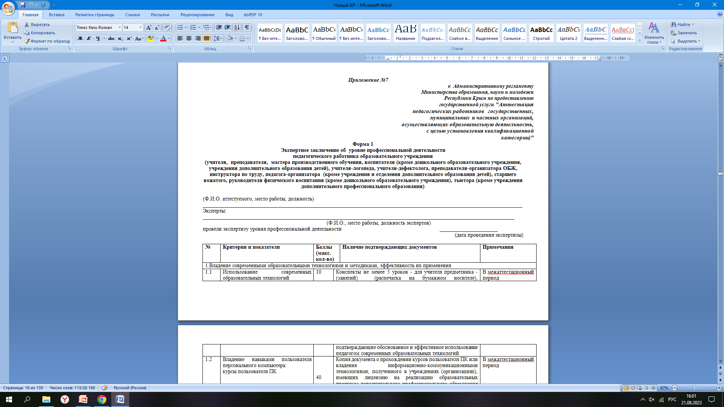

Slide 76
Форма 1
Экспертное заключение об уровне профессиональной деятельности
педагогического работника
(Ф.И.О. аттестуемого, место работы, должность)
_____________________________________________________________________
Эксперты: ___________________________________________________________________ (Ф.И.О., место работы, должность экспертов)
провели экспертизу уровня профессиональной деятельности ______________________
(дата проведения экспертизы)

Slide 77
Экспертиза с целью установления соответствия квалификационной категории педагог-методист/педагог-наставник осуществляется на основе показателей деятельности, не входящей в должностные обязанности по занимаемой в организации должности и представляет собой всесторонний анализ:
- приказов о внедрении методических рекомендаций, авторских программ и проектов, диагностического инструментария;
- внешних экспертных заключений об использовании (применении) методических рекомендаций в деятельности;
-сертификатов и публикаций, подтверждающих презентацию методических рекомендаций, авторских программ и проектов;
- приказов о проведении практической подготовки студентов на базе образовательной организации, о приеме на работу педагогов, проходивших практику на базе образовательной организации;
- приказов об организации наставничества, об утверждении итогов деятельности по наставничеству;
- приказов о разработке и реализации индивидуального образовательного маршрута (ИОМ). Количество баллов вносят в экспертное заключение (приложение №8).

Slide 78
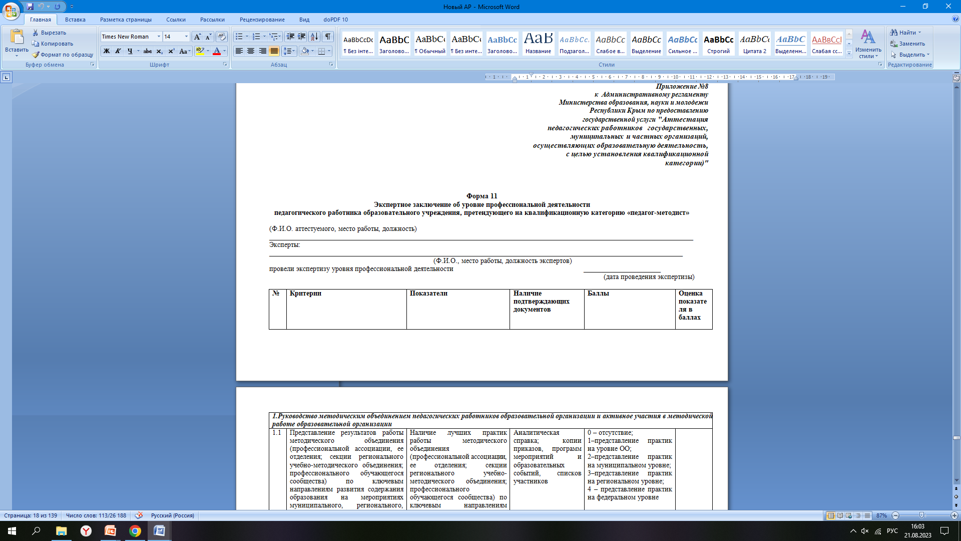

Slide 79
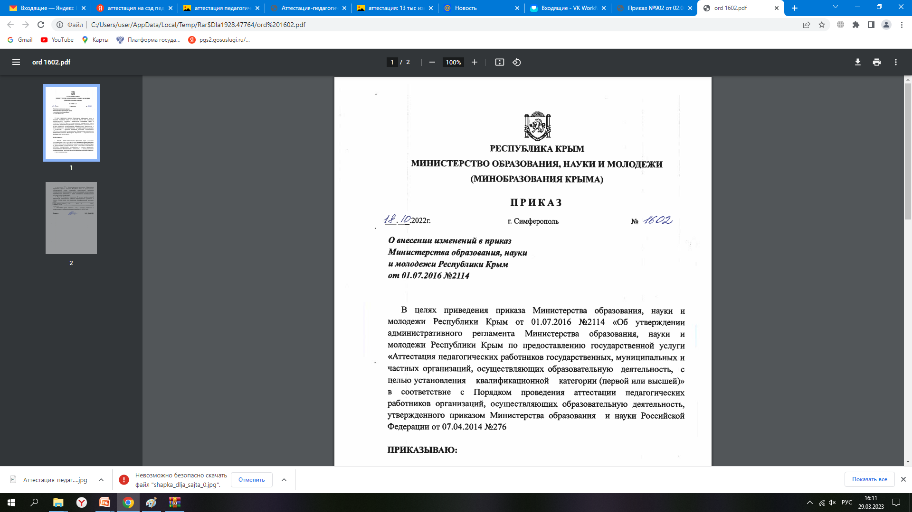
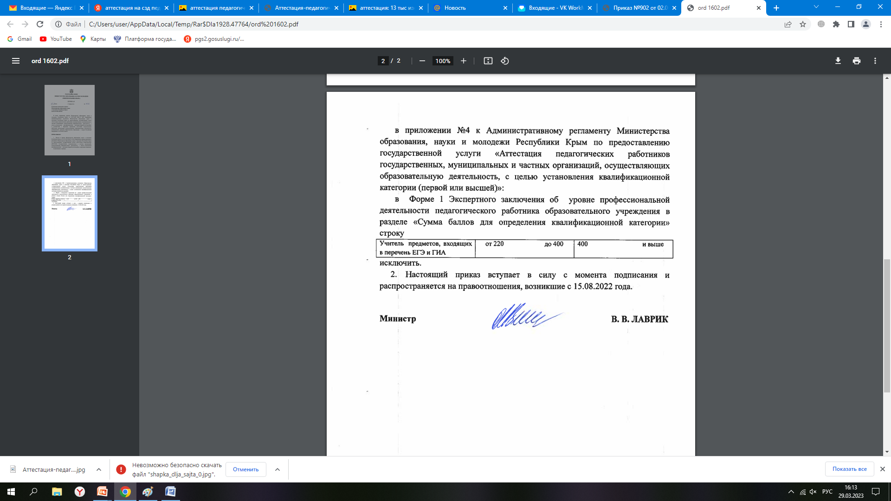
Изменения в нормативной базе РК

Slide 80
СОГЛАШЕНИЕ
между Министерством образования, науки и молодежи Республики Крым и Комитетом Крымской Республиканской организации Профсоюза работников народного образования и науки Российской Федерации
на 2021-2023 годы

Slide 81
П. 8.2.4.-8.2.6., 8.2.12.-возможность продления оплаты
П.8.2.8.-8.2.11.-основания для льготной формы аттестации

Slide 82
Льготная форма аттестации
п.8.2.8.-почётные звания, правительственные и государственные награды
п.8.2.9.-8.2.10.-победители и лауреаты республиканских этапов всероссийских конкурсов
п.8.2.11.-победители конкурсов на получение денежного вознаграждения,
почётная грамота Минобрнауки России;

Slide 83
Льготной формой прохождения аттестации по личному заявлению на основании представления руководителя имеют право воспользоваться педагогические работники, являющиеся в течение не менее трех лет подряд:
- экспертом предметной комиссии при проведении государственной итоговой аттестации (ОГЭ, ЕГЭ);
- экспертом республиканской аттестационной комиссии МОНМ РК;
- экспертом, привлекаемым для проведения аккредитационной экспертизы;
- экспертом, привлекаемым к проведению мероприятий по государственному контролю (надзору) в сфере образования, лицензионному контролю.
Указанной формой аттестации педагогический работник может воспользоваться только один раз».

